Slide 1
English 7
Unit 1
Lesson 3
B. NAMES and ADDRESSES

Slide 2
Brainstorming ( động não)
Students say something about personal information. ( Học sinh nói vài ý về thông tin cá nhân như tên, tuổi, địa chỉ,…)
Teacher gives response to their ideas.

Slide 3
Warm up ( khởi động)
Students look and describe the picture they see shortly.( Học sinh nhìn và miêu tả tranh ngán gọn)
Ví du: In the picture, I can see ….There is a…..)
Teacher hears and correct them quickly.

Slide 4
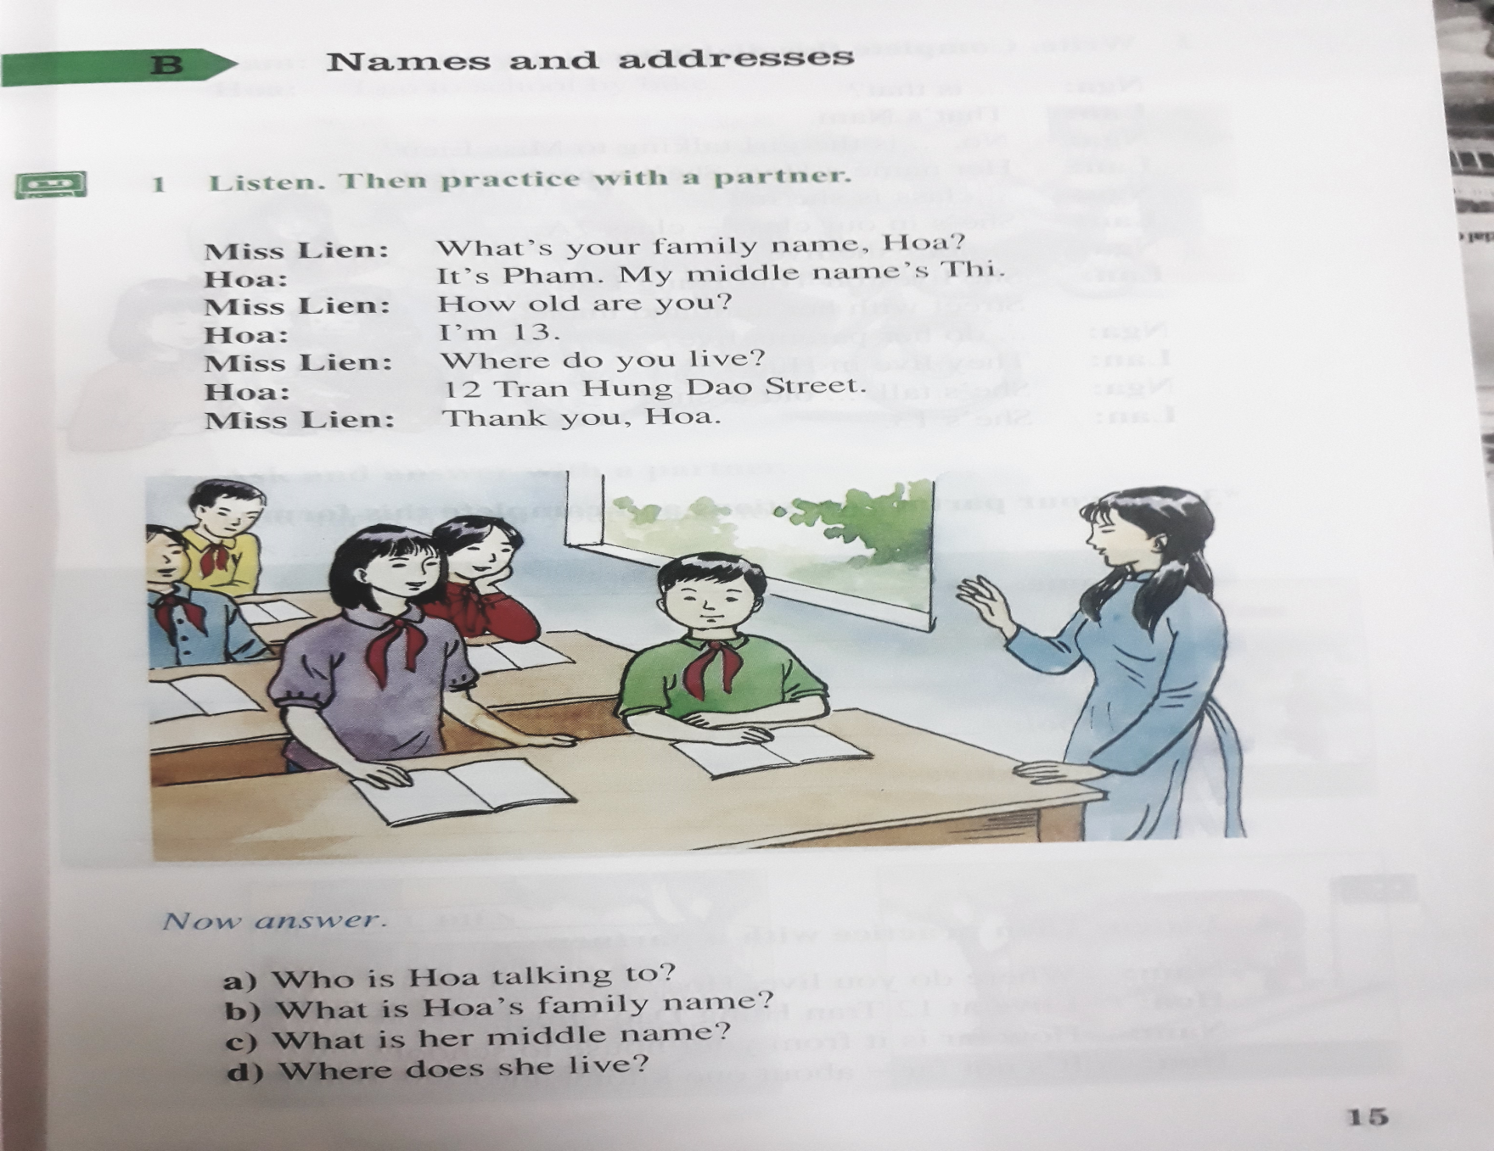

Slide 5
Pre- listening (trước khi nghe)
Students listen and answer this question : ( Học sinh nghe và trả lời câu hỏi)
How old is Hoa?
Notes:
- address (n) – địa chỉ – What’s …address? = where …live? - … sống ở đâu ?>>> at/on/in + Place ( nơi chốn)
- names: family , middle, first (names)
( teacher’s explanation)

Slide 6
Reading for information ( đọc bài và trả lời câu hỏi)
Q&A
a. Hoa is talking to her teacher, Mrs Hoa.
b. Her family name is Pham.
c. It is Thi
d. She lives at 12 Tran Hung Dao street

Slide 7
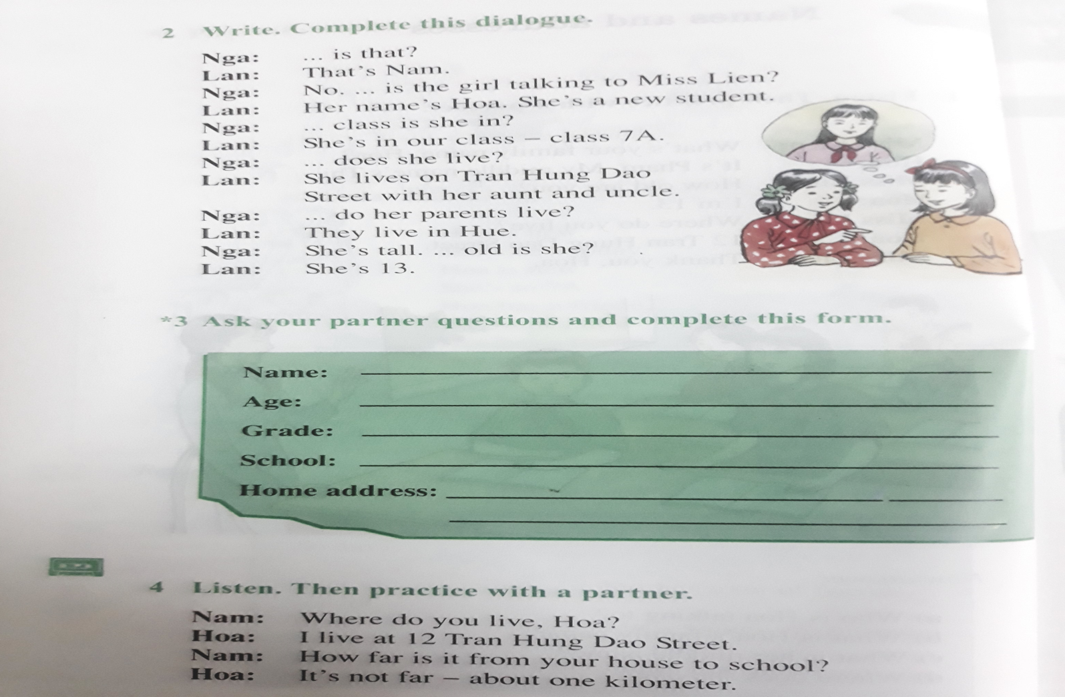
Further practice ( thực hành )

Slide 8
Students work individually to fill in the text with correct words . ( học sinh tự điền từ thích hợp vào bài thoại)
Teacher correct the keys

Slide 9
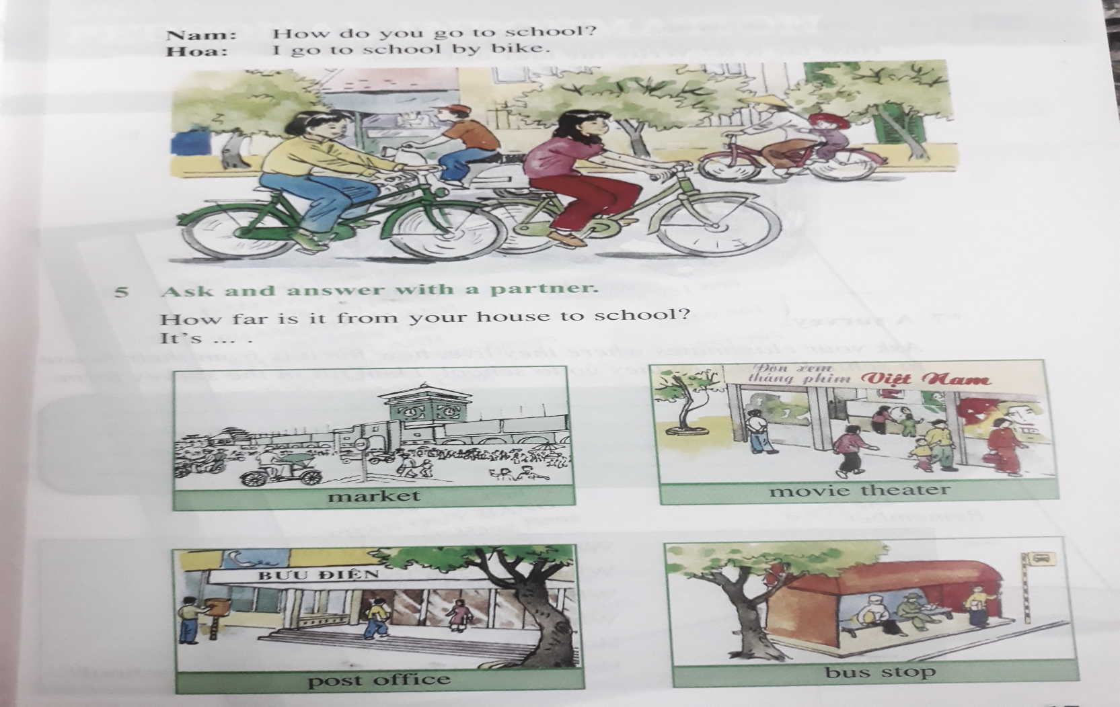
Q&A about distance, way to move( hỏi và trả lời khoảng cách, cách đi lại)

Slide 10
General ideas from the pictures
1. places :
market (n)- chợ
, post office – bưu điện
bus stop- trạm xe buýt
2. how to go : by + …( bằng phương tiện ….)
She often goes to school by bicycle.

Slide 11
Grammar teaching
1. distance: ( khoảng cách)
How far is it ….from …to…? …từ …đến … bao xa?
> …. (about) …meters/kilometers
2. How ….(S) go /move to ….? ( … đi tói… bằng cách nào? )

Slide 12
Read , make questions and answers to the pictures page 17
Học sinh tập đặt câu hỏi và trả lời cho tranh trang 17

Slide 13
Free talk ( nói tụ do)
Students can talk about them regarding distance and how to go around.( Học sinh tự nói về bản thân có thông tin khoảng cách và phương tiện )
Ví dụ: Hi. My name is… I often go to school by bike. It’s about ….kilometers from my house.

Slide 14
Homework and consolidation
Prepare new words of unit 2 ( chuẩn bị từ mới bài 2 )
Review the lessons. ( ôn bài )

